Slide 1
Zaštita mentalnog zdravlja osoba s intelektualnim teškoćama - prikaz iz prakse
Centar za odgoj i obrazovanje Čakovec
Tatjana Žižek,mr.spec.psih.
Danijela Šafarić, med.sestra
Dragica Benčik, prof.def.
Dinka Žulić, dipl.def.

Slide 2
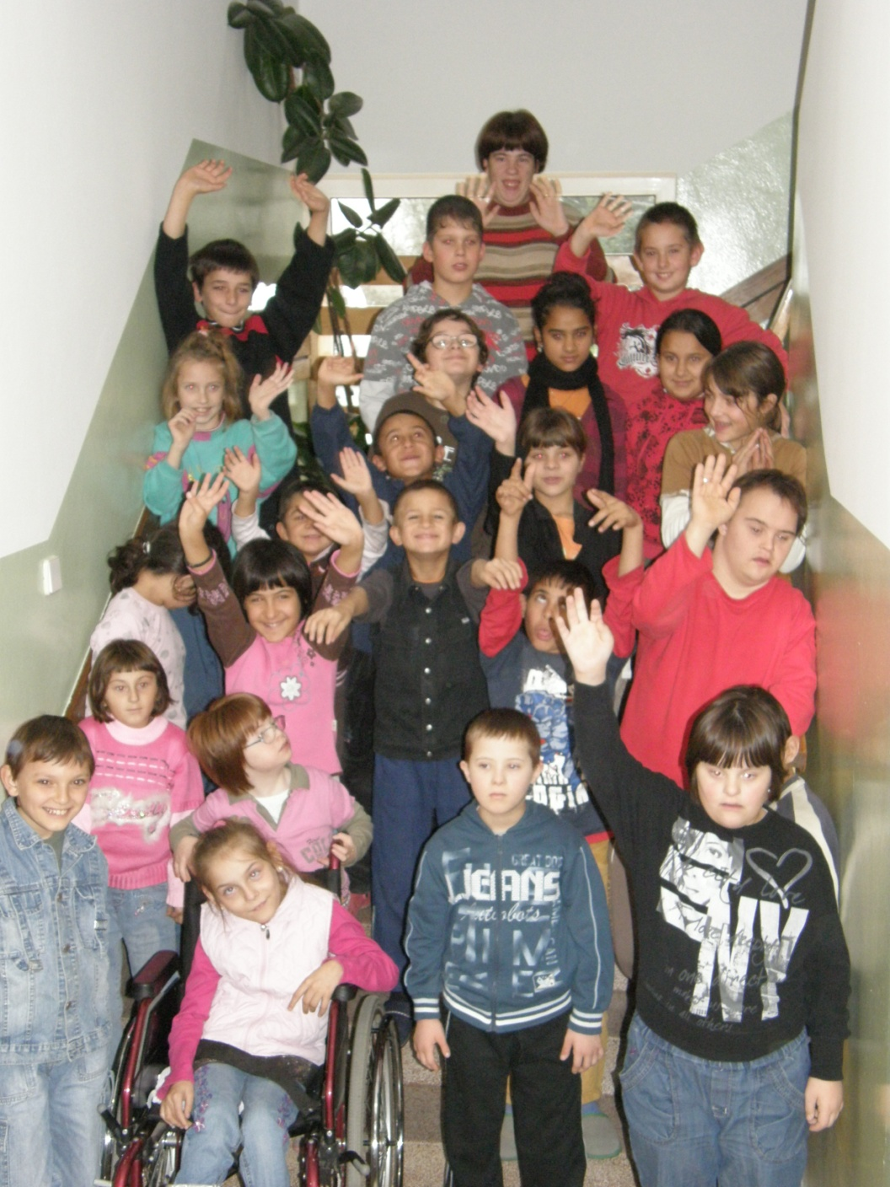
Centar za odgoj i obrazovanje Čakovec danas
jedina posebna odgojno-obrazovna ustanova za osobe s intelektualnim teškoćama u Međimurskoj županiji
iz 56 međimurskih naselja

Slide 4
Specifičnost učeničke populacije u COO Čakovec:

Slide 5
Razvojni pristup mentalnom zdravlju
poremećaj psihičkog zdravlja nastaje kao odraz maladaptacije osobe u jednoj od sfera:
biološkoj
psihološkoj
socijalnoj
razvojnoj
ili u njihovoj interakciji.

Slide 6
nedostatna skrb za mentalno zdravlje
niska kvaliteta života
psihička oboljenja

Slide 7
malo specijaliziranih psihijatara i drugih stručnjaka iz ovog područja
briga o mentalnom zdravlju formalno spada u domenu zdravstvene skrbi - medicine, a osobe s intelektualnim teškoćama su još uvijek marginalno područje interesa psihijatrije (medicine općenito) u našoj zemlji
adekvatna skrb mora biti usmjerena ne samo na pružanje pomoći oboljelima, već i na prevenciju i na stimuliranje zdravog razvoja i života
- multidisciplinarni timovi

Slide 8
Prevalencija
90-100 000 osoba s intelektualnim teškoćama
30%-50% s problemima mentalnog zdravlja
3-4 x veći - i članovi obitelji
30-50% osoba s IT / 10% osoba u općoj populaciji

Slide 11
Najčešće propisana farmakološka terapija
Epilepsija:
Depakine
Topamax
Lamictal
Tegretol
Poremećaj u ponašanju:
Rispolept
Risset
Prazine
Lameptil
Rispolux

Slide 12
Do poremećaja u ponašanju izvjesnije je da će doći kod mladih koji odrastaju u visokorizičnom okruženju (Ajduković, 1990).

Slide 13
Rizični faktori za razvoj poremećaja u ponašanju:
a) rizične predispozicije, npr.: spol, temperament, hiperaktivnost, kognitivne poteškoće
b) obilježja okoline, npr. teški materijalni položaj, kriminalitet ili psihičko oboljenje jednog od roditelja, kronična disharmonija u obitelji i dr.
ove dvije skupine u interakciji – visoki rizik za odstupanje od svakodnevnog ponašanja

Slide 14
Otpornost
dosljedno i trajno uspješno suočavanje sa stresom
Najznačajniji činitelji razvoja otpornosti :
emocionalno pozitivna, otvorena klima u školi,
socijalna podrška,
stabilan odnos s barem jednom značajnom osobom,
dostupnost socijalnih modela koji potiču konstruktivno suočavanje, osjećaj smisla i značenja tijekom osobnog razvoja,
pozitivno samopoimanje i samopouzdanost ukazuju na mogućnost da pojedinac izgradi otpornost pod utjecajem društva, točnije odgajatelja, učitelja.. . (a ne samo obitelji)

Slide 15
Ispitivanje agresivnosti kod učenika sa sniženim intelektualnim sposobnostima i nekih odrednica obiteljskog okruženja (Žižek,Bacinger-Klobučarić,2009.):
Postoji povezanost kvalitete obitelji i agresivnog ponašanja kod učenika sa sniženim intelektualnim sposobnostima
Češća pojavnost indikatora slabije brige i nadzora roditelja kod djece koja su agresivna u školi
Niži socioekonomski status, češća pojavnost psiho ili sociopatologije, češće izrečene mjere obiteljsko pravne zaštite kod romskih obitelji

Slide 16
Problemi u zaštiti mentalnog zdravlja učenika u COO Čakovec:
odrastanje učenika u visokorizičnim uvjetima za nastanak poremećaja u ponašanju
nedostatan angažman roditelja – nedolazak u školu, neredovito odvođenje djeteta na liječnički pregled, otežano razumijevanje problematike mentalnog zdravlja
nepostojanje drugih oblika odgojno-obrazovne podrške u Međimurju osim redovne i posebne škole- nema prijelaznih oblika

Slide 17
Rješenja u zaštiti mentalnog zdravlja učenika u COO Čakovec:
Iskustvo dobre prakse:
kontinuirana suradnja sa školskom liječnicom i socijalnim radnicima
2004.- 2009. – dva mjesečna dolaska psihijatra u školu
– timski pristup psihijatra, psihologa i rehabilitatora
manje stresa za učenike
brži dolazak na red
Danas:
pregled u psihijatrijskoj ambulanti
suradnja škole i psihijatra: telefonski kontakt, kraća lista čekanja

Slide 18
Intenzitet i frekvencija problema mentalnog zdravlja nadilaze kapacitete odgojno-obrazovne ustanove i zahtijevaju multidisciplinarni pristup obrazovnih, zdravstvenih i socijalnih djelatnika.

Slide 19
Hvala na pažnji!

